Slide 1

Shopping
BUY
專案名稱:
個人智慧服裝線上商務平台
指導老師:張庭禎老師
組長:翁嘉卿
組員:林冠志,賴尚志,郭玟君

Slide 2
個人智慧服裝線上商務平台大綱:
1.專案介紹
2.系統功能說明
3.資料庫模型圖
4.前端介紹 5.後端介紹

Slide 3
專案介紹
• 專案為個人智慧服裝線上商務平台，包含帳戶
登入, 商品瀏覽,平台折扣訊息輪播，購物車管理
及訂單查詢，會員中心。
•使用場景：模擬線上購物流程，小型電商平台。

Slide 4
專案介紹(架構說明)
層級 | 使用技術
前端 (Front-End) | Vue 3、HTML5、CSS3、JavaScript (ES6)、Bootstrap / Element Plus、Vue Router、Axios
後端 (Back-End) | Spring Boot、Spring MVC、Spring Data JPA、Hibernate
資料庫 (Database) | MySQL、JPA Repository
通訊協定 (API Integration) | RESTful API、JSON、Axios

Slide 5
系統功能說明
主要功能 | 說明
會員系統 | 提供帳號註冊、登入、重設密碼與個人資料管理。
商品瀏覽 | 首頁輪播最新折扣訊息,及商品瀏覽。
商品資訊 | 可查看商品詳細資訊,並選擇顏色尺寸 。
購物車管理 | 可新增、刪除、修改商品數量並即時計算金額。
訂單系統 | 支援結帳流程、付款資訊與訂單查詢。
我的賣場 | 使用者可管理個人上架商品。

Slide 6
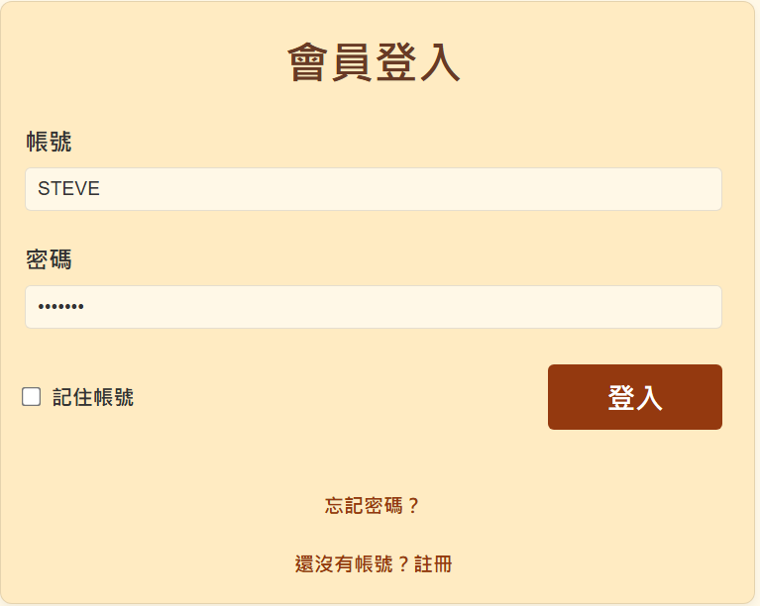
登入系統
🔹 專案先顯示登入畫面。
🔹 請輸入您的帳號密碼，例如：
•帳號：STEVE
•密碼：xxxx
🔹 按下「登入」按鈕後，會跳轉到首頁畫面
✅ 帳號或密碼是空值無法登入
✅ 登入失敗會跳出警告框

Slide 7
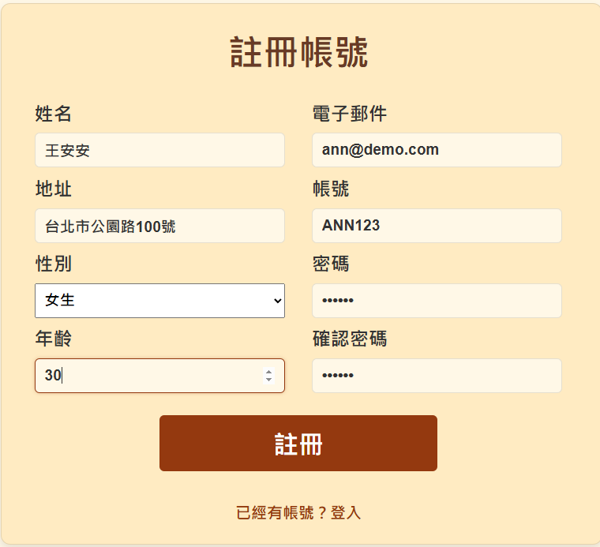
註冊系統
🔹 非會員在登入頁面按下「還沒有帳號? 註冊」按鈕
後，會跳轉到註冊頁面
🔹顧客「註冊」成功會跳出
歡迎框,並返回登入頁面
✅ 所有欄位必須填寫否則
無法註冊
✅帳號已存在會跳出警告框
✅ 密碼和確認密碼必須相同
否則會跳出警告框

Slide 8
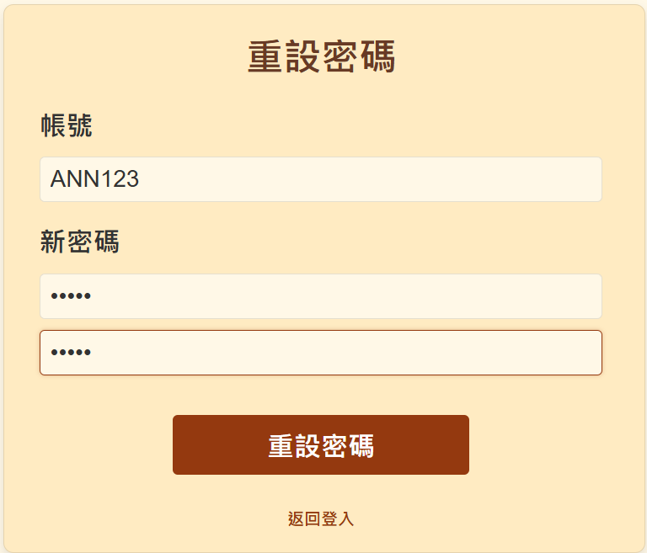
重設密碼
🔹 會員若忘記密碼,按下「忘記密碼」按鈕後，會跳轉到重設密碼頁面
🔹顧客「重設密碼」成功會
顯示「密碼已重設」並返回
登入頁面

Slide 9
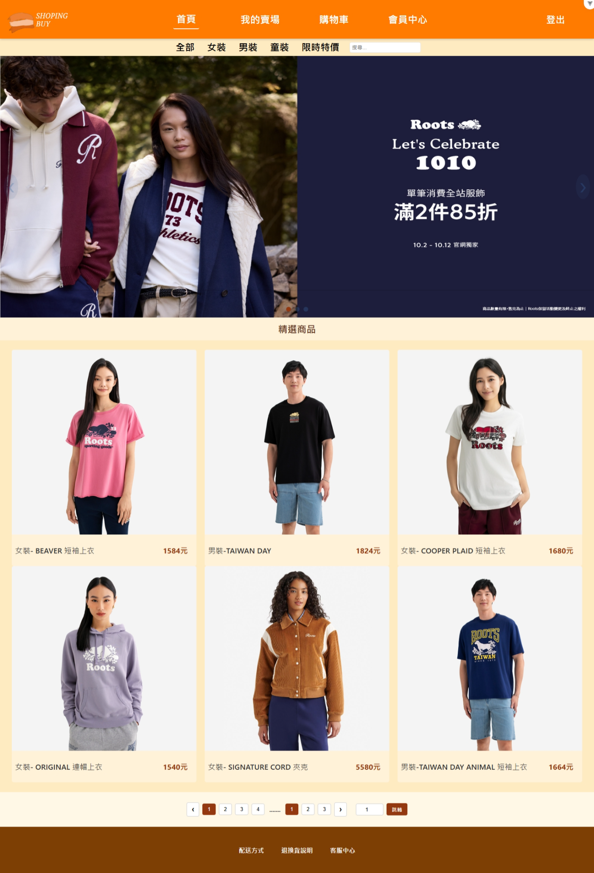
商品首頁
商品首頁為平台的主要展示頁面
🔹導航列
分類清楚，搜尋快速，操作直覺。
🔹輪播 Banner
無縫循環，自動輪播最新折扣訊息。
🔹精選商品 圖片 + 名稱 + 價格，一鍵跳轉商品頁。
🔹分頁系統
左右箭頭 + 快速跳頁，操作便利。

Slide 10
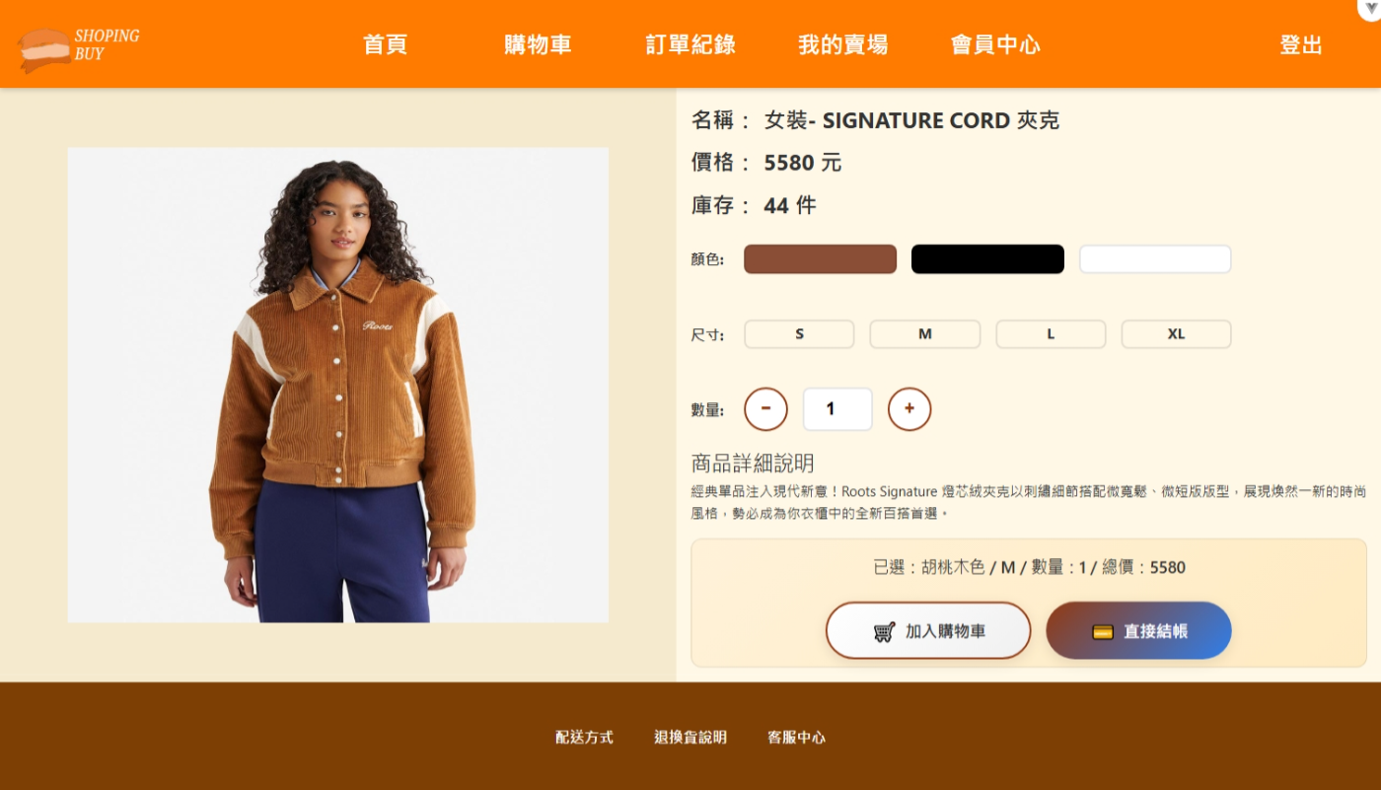
商品介紹
🔹 顧客從精選商品點選喜愛的商品進入商品介紹頁面
🔹 顧客可點選商品顏色,尺寸,數量,並可選擇加入購物車繼續購買其他商品
或是直接結帳進入確認訂單頁面

Slide 11
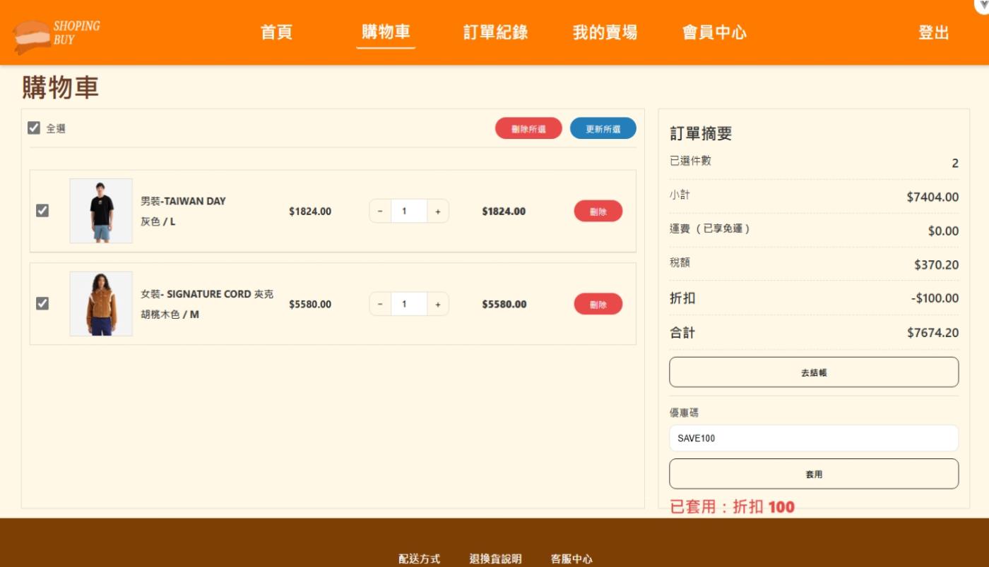
購物車管理
🔹 顧客可以任意異動購買商品數量或刪除購買商品,也可以重新更新所選商品
🔹 訂單摘要可隨時根據顧客選擇商品即時計算金額,同時貼心的為顧客提供折扣優惠
(顧客輸入優惠碼)

Slide 12
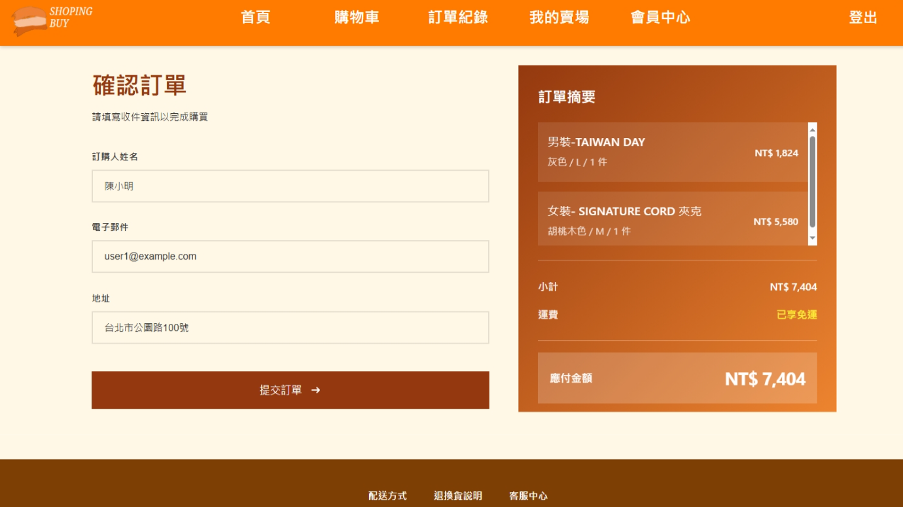
訂單確認管理
🔹 顧客在購物車點選完商品後點選「結帳」會進入確認訂單頁面
🔹 頁面會自動帶出顧客的會員資料,包含E-MAIL ,地址

Slide 13
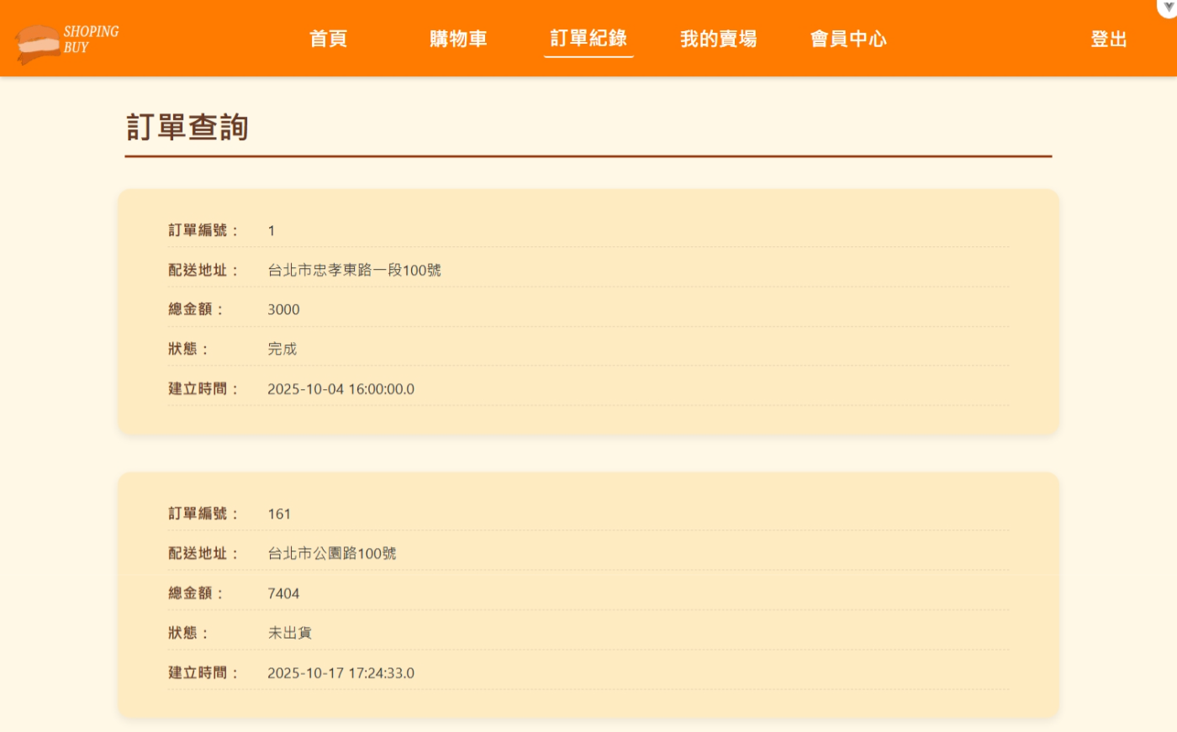
訂單記錄查詢
🔹 顧客可以隨時查詢所有的訂單紀錄及貨品配送狀況

Slide 14
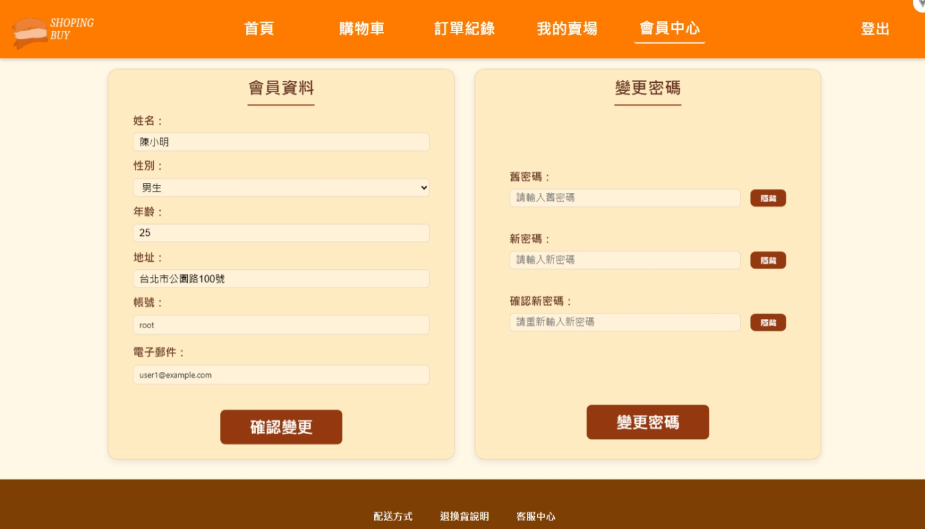
會員中心管理
🔹 顧客可以在會員中心管理頁面變更會員資料及密碼

Slide 15
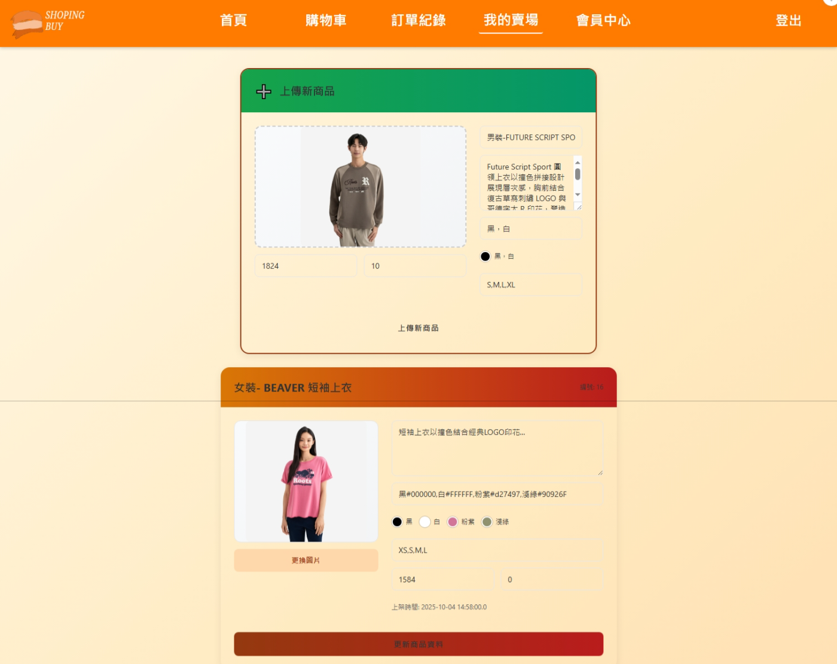
我的賣場
個人智慧服裝線上商務平台特色
🔹 顧客可以購買商品
也可以上傳商品販賣
🔹顧客販賣的商品資
料可以彈性變更

Slide 16
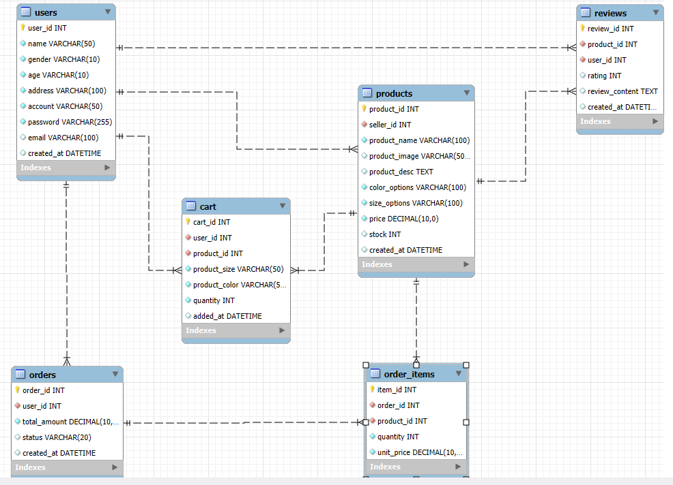
資料庫模型圖

Slide 17
API 呼叫

Slide 18
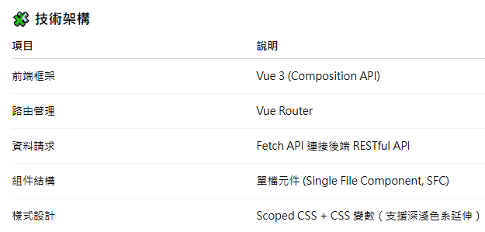
專案架構說明（Frontend）

Slide 19
Frontend邏輯架構
Vue App
├── Header 導覽列（分類 / 搜尋）
├── Banner 輪播區（自動播放 + 按鈕切換）
├── ProductList（fetch 後端商品 + 分頁控制）
├── ProductPage（顏色尺寸選擇 / 加入購物車）
├── CartPage（勾選 / 數量調整 / 優惠碼 / 結帳）
└── CheckoutPage（表單 + 訂單摘要）

Slide 20
專案架構說明（Backend）
├─ controller // REST API 控制器
│ ├─ 使用者controller.java
│ ├─ 商品controller.java
│ ├─ 購物車controller.java
│ └─ 訂單controller.java
├─ dao // 資料存取層 (Repository/Service)
│ ├─ 使用者dao.java
│ ├─ 商品dao.java
│ ├─ 購物車dao.java
│ └─ 訂單dao.java
├─ dto // Data Transfer Object，對應 JSON API
│ ├─ 使用者dto.java
│ ├─ 商品dto.java
│ ├─ 購物車dto.java
│ └─ 訂單dto.java
├─ model // JPA Entity
│ ├─ 使用者.java
│ ├─ 商品.java
│ ├─ 購物車.java
│ └─ 訂單.java
└─ myinterface // 可擴充 Repository 接口

Slide 21
Backend 主要功能模組
模組 | 功能 | DAO/Controller 方法
使用者 | CRUD 使用者資料 (姓名、帳號、密碼、地址、電子郵件) | 使用者dao / 使用者controller
商品 | CRUD 商品資料 (名稱、圖片、描述、價格、庫存、上架者) | 商品dao / 商品controller
購物車 | CRUD 購物車項目 (商品、數量、顏色、尺寸、使用者) | 購物車dao / 購物車controller
訂單 | CRUD 訂單 (使用者、購物車、配送地址、總金額、狀態) | 訂單dao / 訂單controller
分頁功能 | 商品 & 訂單分頁、取得最大頁數 | dao.getPage(), dao.findMaxPage()

Slide 22
結論:

